Slide 1
Deel 20 · Niveau 2 Professional
Case: Claims-to-Payment ontleed
Deel 20 · Niveau 2 Professional · Cursus SAP voor Business Analysts

Slide 2
Dezelfde vraag als deel 19. Nu zonder precedent om op terug te vallen.

Slide 3
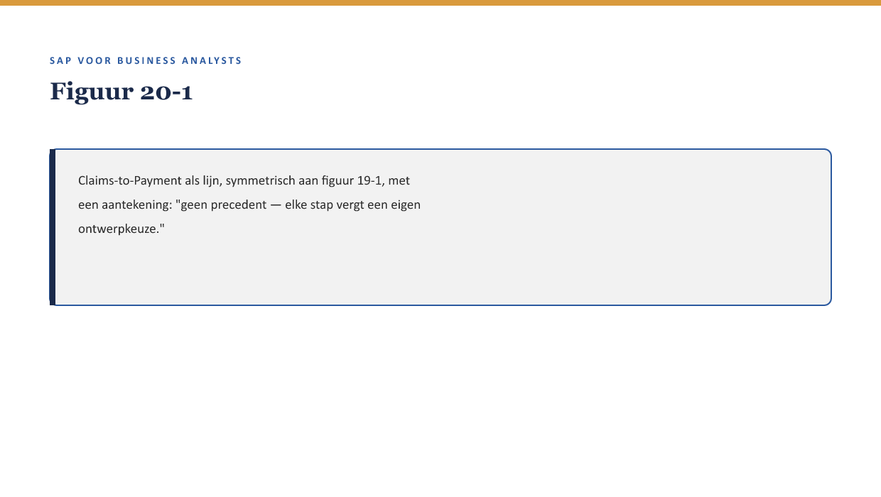
Deel 20

Slide 4
Acht stappen
Stap | Laag
Melding | deel 13
Registratie | deel 13
Eerste beoordeling | deel 13, deel 4
Dekkingsbeoordeling | deel 13
Fraude-signalering | deel 14
Statuswijziging | deel 16
Uitkering | deel 14, deel 15
Bevestigingsoutput | deel 18

Slide 5
OPDRACHT 20.1
20.1 — De keten koppelen
Koppel elke stap aan het bijbehorende deel, uit het hoofd.

Slide 6
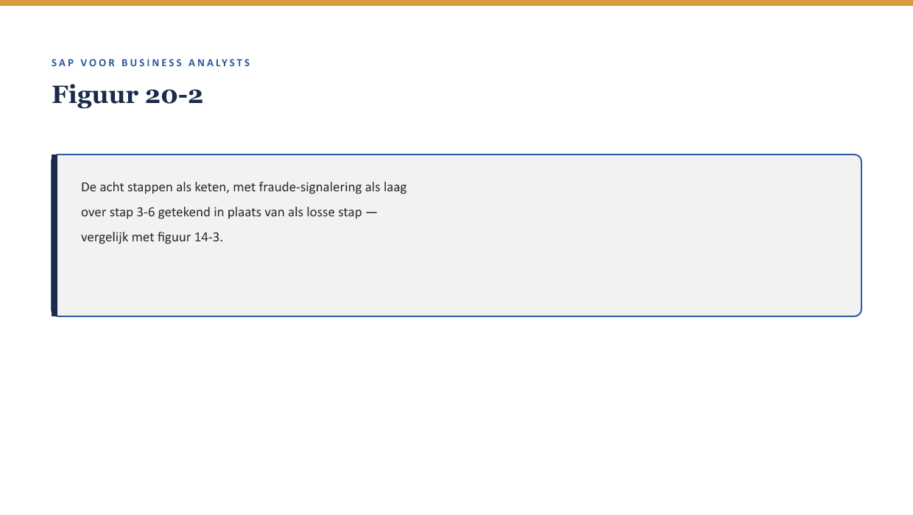
Deel 20

Slide 7
> Een overgang tussen twee modules draagt een extra risicolaag ten opzichte van een overgang binnen één module.
Kernzin, reader §4

Slide 8
OPDRACHT 20.2
20.2 — Cross-modulekoppeling herkennen
Waarom is eerste beoordeling → dekkingsbeoordeling extra risicovol?

Slide 9
OPDRACHT 20.3
20.3 — Vergelijk beide ketens
Twee overeenkomsten, twee verschillen met Order-to-Cash.

Slide 10
Samenvatting in vijf zinnen
Claims-to-Payment brengt de FS-CM-lagen samen — zonder precedent, dus zelf ontworpen
Ook hier zit het risico vooral in overgangen
De overgang naar dekkingsbeoordeling draagt een extra risicolaag: cross-modulekoppeling
Fraude-signalering blijft een doorlopende laag, geen losse stap
Beide end-to-end-overzichten samen leggen de basis voor ketenintegratie

Slide 11
Deel 20 · Niveau 2 Professional
Volgende deel
Ketenintegratie: polis, claim en financiën samen · Deel 21

